Slide 1
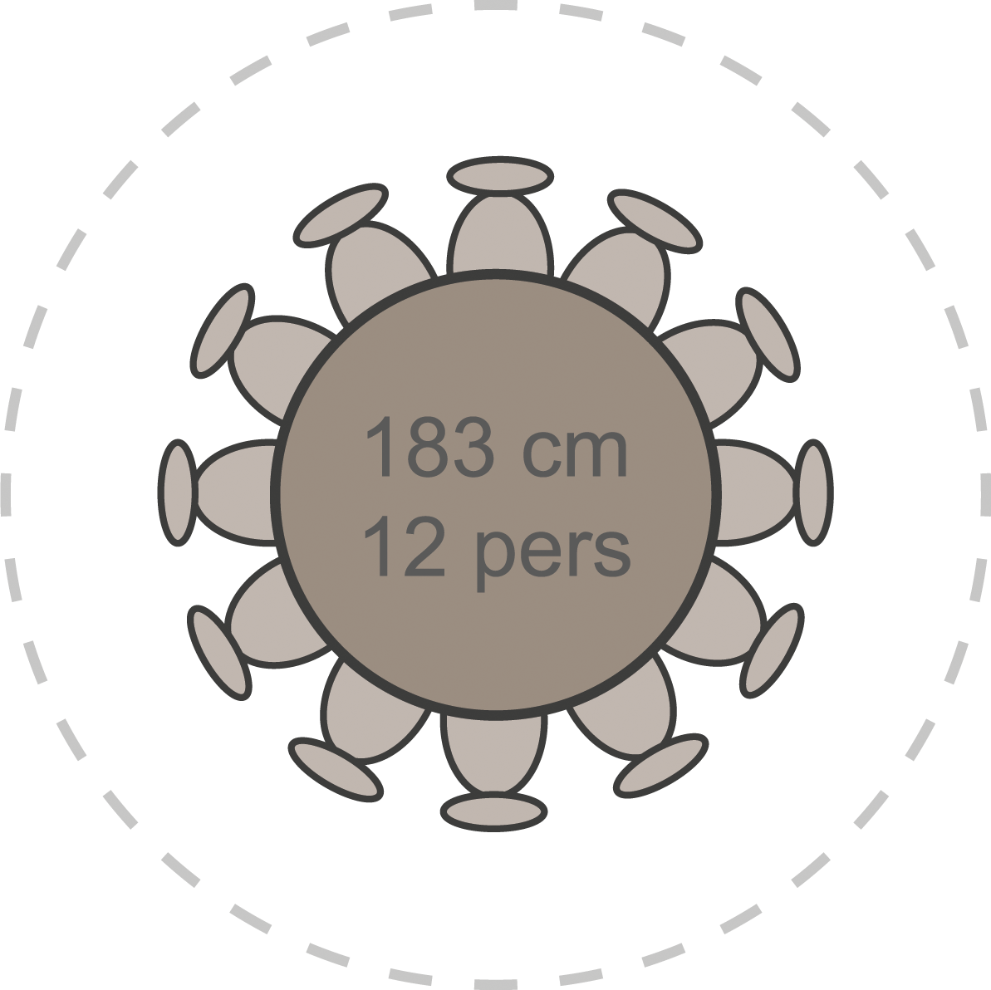
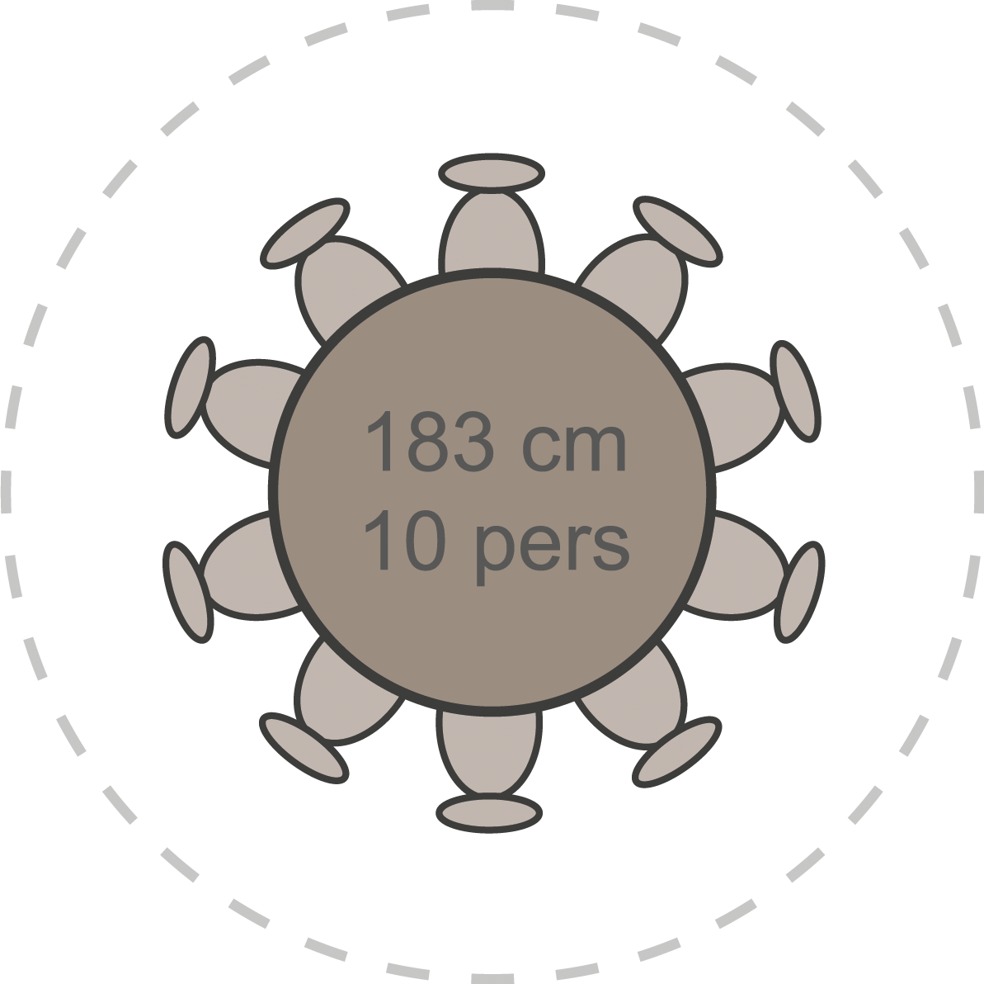
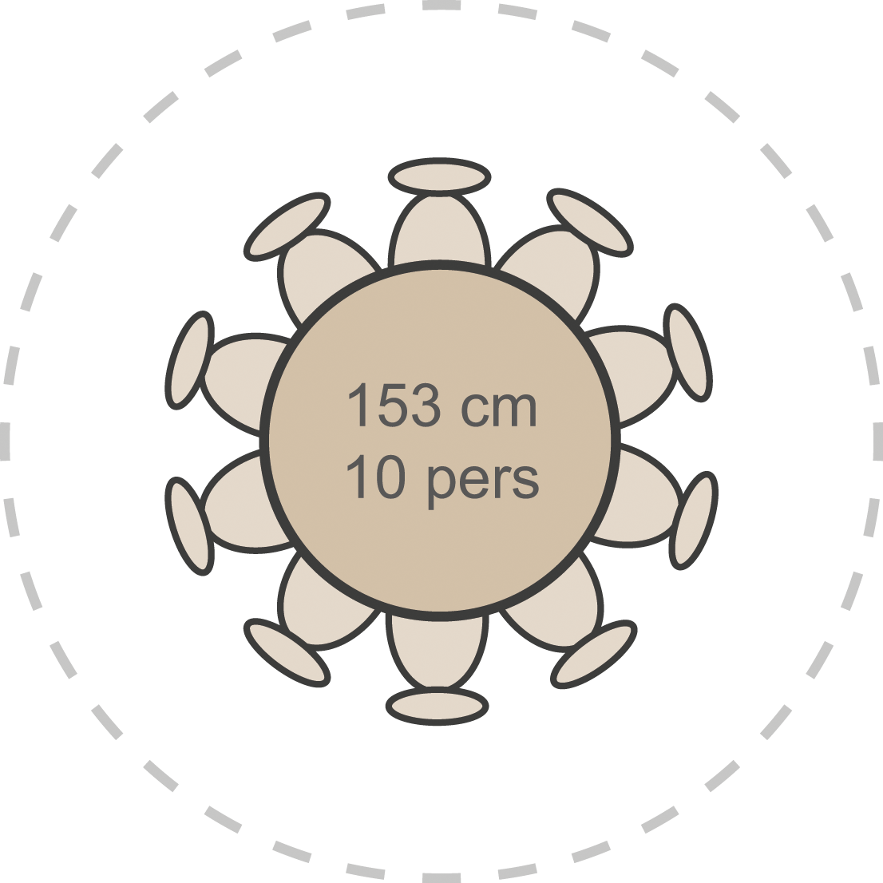
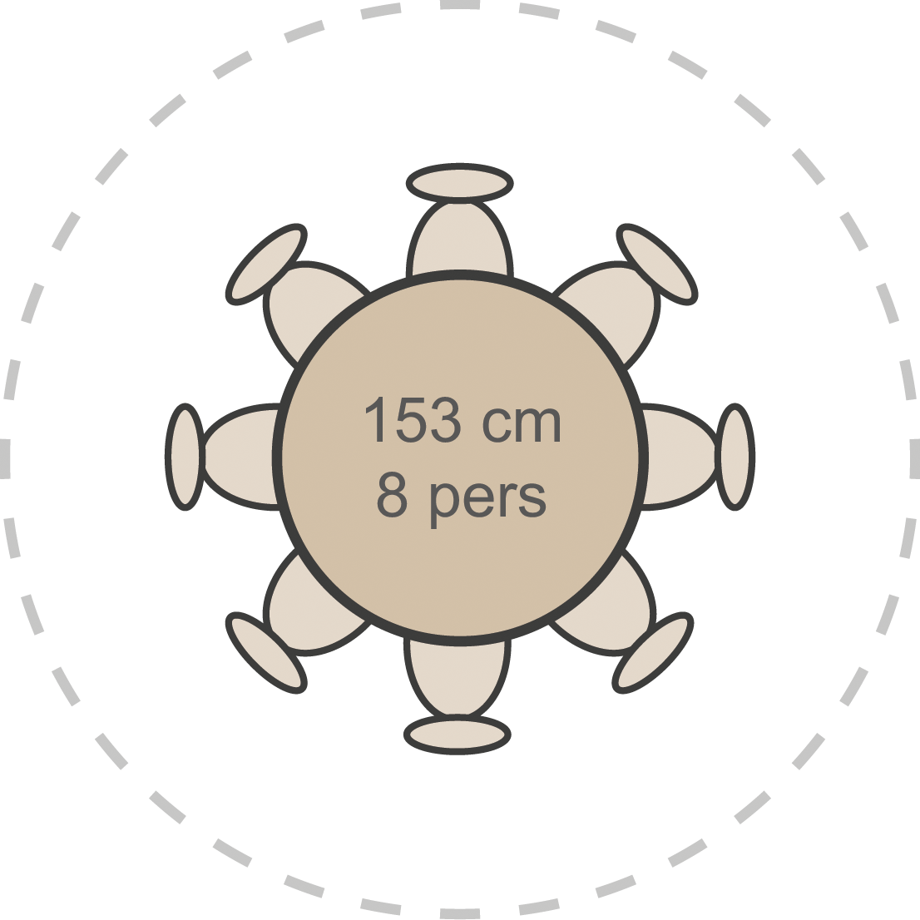
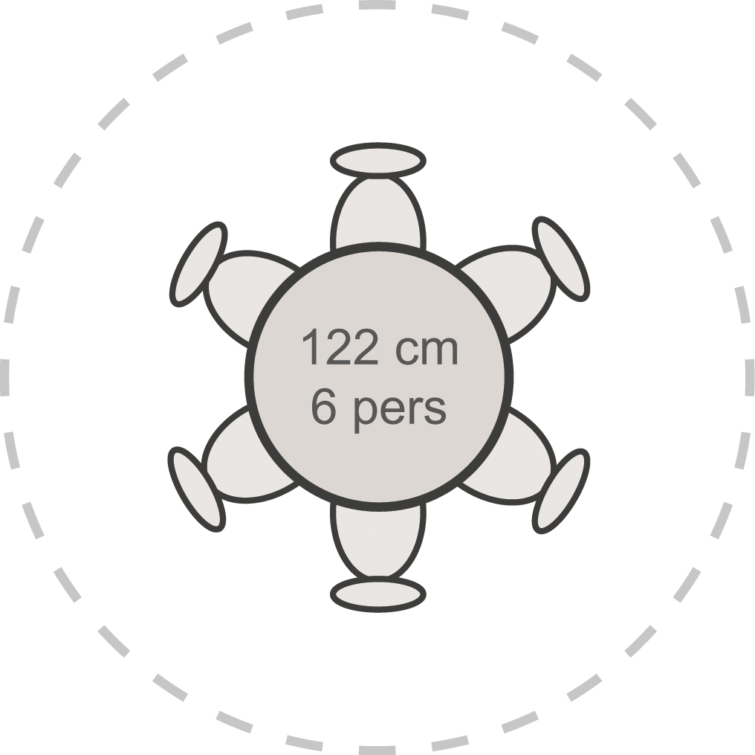
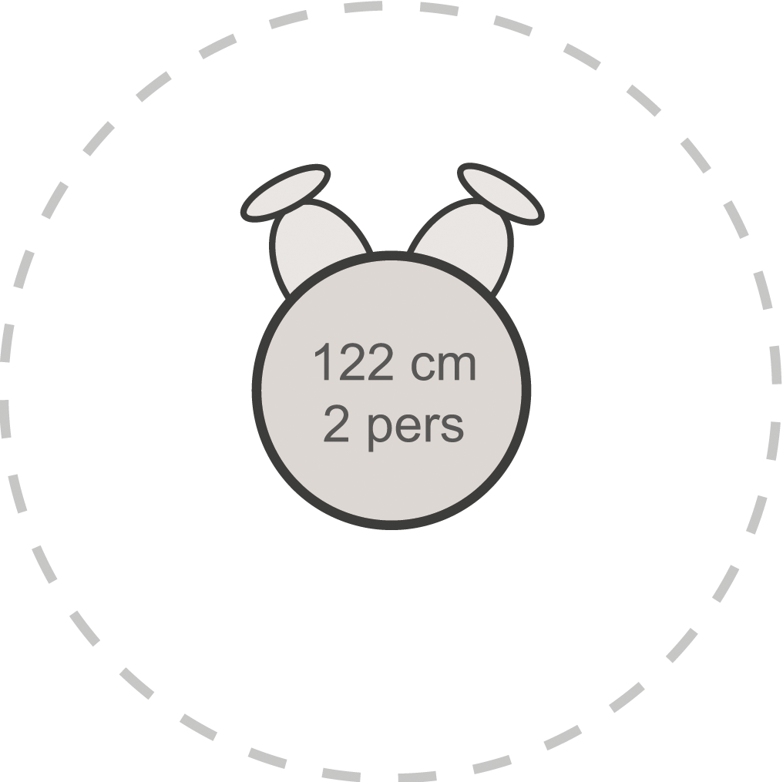
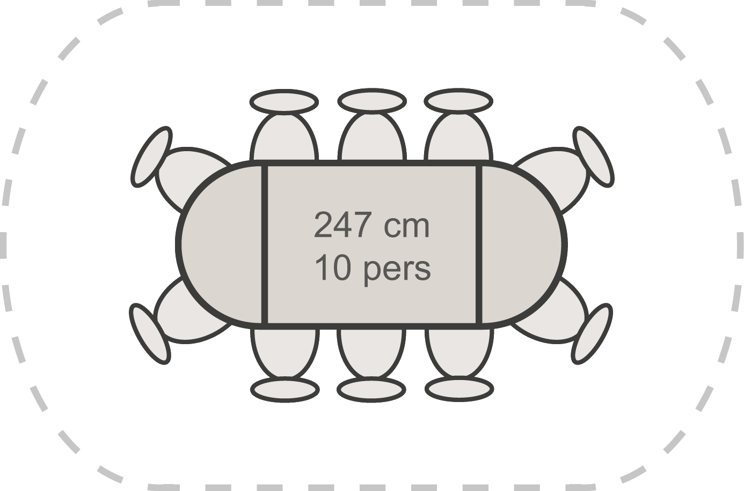

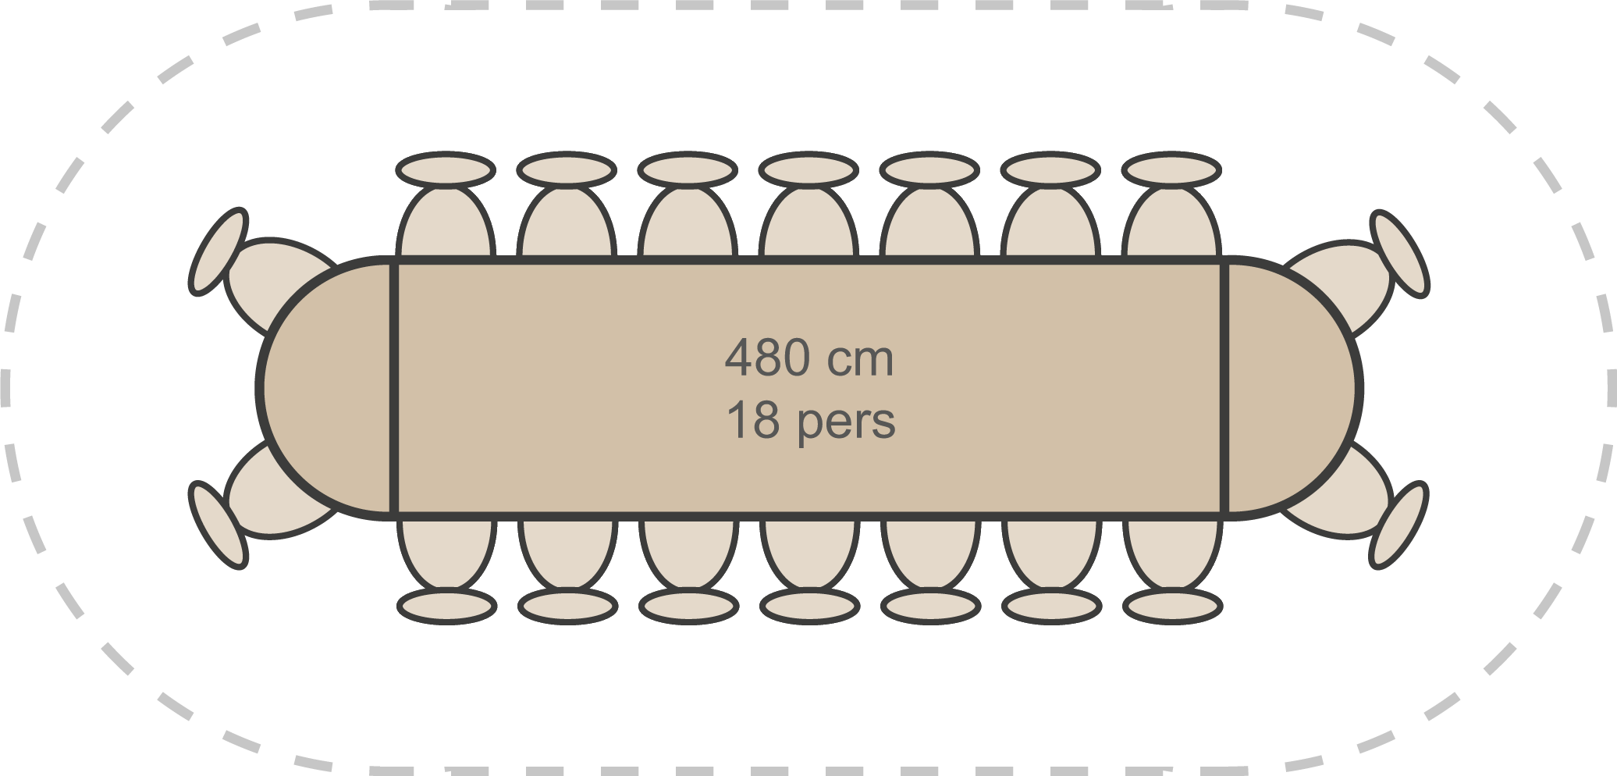
Module de scène 1 x 2 m
Scène orchestre
24 m2 (8 x 3 m)
Buffet 2 x 1 m
Piste de danse
100 m2
Cloisons modulables
LEGENDES
Echelle : 0.5 cm = 1m
270 personnes (25 tables de 10 personnes et 1 table de 18 personnes)

